Slide 1
Operatörler Try-Catch If-Else

Slide 2
Mantıksal Operatörler
Kod İfadesi | Anlamı
&& | Ve
|| | Veya
! | değil

Slide 3
İlişkisel Operatörler
Kod İfadesi | Anlamı
== | Eşit
!= | Eşit değil
> | Büyük
< | Küçük
<= | Küçük Eşit
>= | Büyük Eşit

Slide 4
Atama Operatörler
Kod İfadesi | Anlamı
= | Eşittir a = x
+= | a+= x a = a+x
-= | a-=x a = a-x
*= | a*=x a = a*x
/= | a/=x a = a/x

Slide 5
Aritmetik Operatörler
Kod İfadesi | Anlamı
+ | Topla
- | Çıkar
* | Çarp
/ | Böl
% | Mod alma
++ | Bir ekleme
-- | Bir çıkarma

Slide 6
Try-catch
Hata yakalama.
try{
//deneme bloğu
}
catch(Exception ex){
//hata olduğunda çalışan blok
}
Exception : Hatanın tanımı ve türünü tanımlar.
ex.Message : Alınan hatanın mesajı için kullanılır.

Slide 7
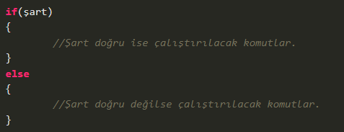
If-Else
Karar verme yapılarıdır.
Aralık olarak karşılaştırma yapar.
Belirli bir şarta bağlı olarak işlem yapılacaksa if-else kullanılır.
If ifadesi şartı ifade eder. Eğer şart doğru ise if bloğunun içindeki kod bloğu çalışır.
If ifadesinin içerisindeki şart doğru değilse else bloğunun içerisindeki kod bloğu çalışır.
if(name == “Fatma”){
//name değeri Fatma’ya eşit ise
lblMessage.Text = “Hoşgeldin Fatma”;
}else{
//name değeri Fatma’ya eşit değilse
lblMessage.Text = “Hoşgeldiniz”;
}

Slide 8
Else If
Kontrol edilmesi ihtimallerin sayısı 2den fazla ise else if yapısı kontrol edilir.
If komutunda ilk şart yazılır. Diğer şartlar else if içerisinde belirtilir.
Şartların hiçbirinin uymadığı durumda ise else kısmı kullanılır.
Örn. 100lük sistemdeki notların 5lik sistemine çevrilmesi

Slide 9
int a = Convert.ToInt32(txtNot.Text);
if (a < 0)
lblNot.Text = "Pozitif bir sayı giriniz.";
else if (a < 50)
lblNot.Text = "Notunuz: 1";
else if (a < 60)
lblNot.Text = "Notunuz: 2";
else if (a < 70)
lblNot.Text = "Notunuz: 3";
else if (a < 85)
lblNot.Text = "Notunuz: 4";
else if (a < 100)
lblNot.Text = "Notunuz: 5";
else
lblNot.Text = "Geçersiz bir not girdiniz.";

